Slide 1
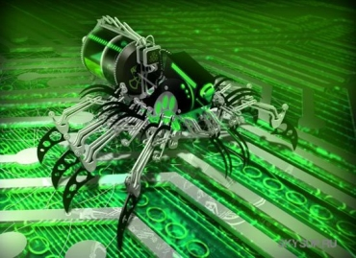
Комп’ютерні віруси
і антивіруси

Slide 2
Означення вірусу
Джерела вірусу
Ознаки зараження
Фази вірусу
Класифікація вірусів
Антивірусний захист

Slide 3
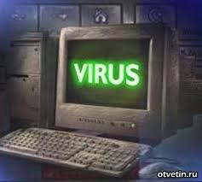
Комп'ютерним вірусом називають певну сукупність виконуваного машинного коду, яка може створювати свої копії (що не обов'язково співпадають з оригіналом) і вміщувати їх у файли, системні області комп'ютерів, комп'ютерні мережі.
Основна мета вірусу – змінити дії зараженої програми.

Slide 4
Основними джерелами вірусів є:
диск або флеш-пам’ять, на якій знаходяться заражені вірусом файли;
комп'ютерна мережа, в тому числі система електронної пошти та Internet;
жорсткий диск, на який потрапив вірус в результаті роботи з зараженими програмами;
вірус, що залишився в оперативній пам'яті після попереднього користувача.

Slide 5
Основними ранніми ознаками зараження комп'ютера вірусом є:
зменшення обсягу вільної оперативної пам'яті;
сповільнення завантаження та роботи комп'ютера;
незрозумілі (без причин) зміни у файлах, а також зміни розмірів та дати останньої модифікації файлів;
помилки при завантаженні операційної системи;
неможливість зберігати файли в потрібних каталогах;
незрозумілі системні повідомлення, музичні та візуальні ефекти і т.д.

Slide 6
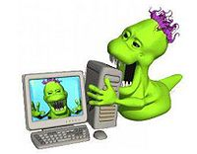
Фази вірусу:
Пасивна – вірус перебуває в стані спокою, не чинить ніяких шкідливих дій (тривалість від декількох секунд до декількох років)
Активна – вірус проявляє себе, чинить шкідливі дії.

Slide 7
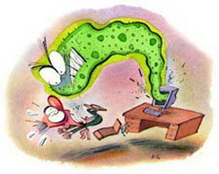
Класифікація вірусів
За способом зараження
За середовищем перебування
За зовнішнім виглядом
За можливостями
За алгоритмом дії

Slide 8
Класифікація вірусів за середовищем перебування
Файлові – заражають файли *.exe, *.sys, *.dll
Завантажувальні (бутові, від англ. boot – завантаження) – заражають завантажувальні сектори дисків і дискет
Мережеві віруси – розповсюджуються через комп'ютерні мережі

Slide 9
Класифікація вірусів за способом зараження середовища перебування
резидентний вірус — при інфікуванні комп'ютера залишає в оперативній пам'яті свою резидентну частину, що потім перехоплює звернення операційної системи до об'єктів зараження й впроваджується в них (перебувають у пам'яті і є активними аж до вимикання або перезавантаження комп'ютера);
нерезидентні віруси — не заражають пам'ять комп'ютера і є активними обмежений час. Деякі віруси залишають в оперативній пам'яті невеликі резидентні програми, які не поширюють вірус

Slide 10
Класифікація вірусів за зовнішнім виглядом
Звичайні віруси — код вірусу можна побачити на диску
Поліморфні – код вірусу видозмінюється
Невидимі віруси — використовують особливі засоби маскування і при перегляді коду вірусу не видно

Slide 11
Класифікація вірусів за можливостями
нешкідливі — ті, які ніяк не впливають на роботу комп'ютера (крім зменшення вільної пам'яті на диску в результаті свого поширення);
небезпечні віруси — ті, які можуть призвести до серйозних збоїв у роботі, або до втрати чи пошкодження інформації;
дуже небезпечні — ті, які можуть призвести до фізичного пошкодження обладнання (перезаписування ПЗП, виходу з ладу дискових пристроїв, пошкодження елементів материнської плати тощо);
безпечні— вплив яких обмежується зменшенням вільної пам'яті на диску й графічними, звуковими ефектами;

Slide 12
Класифікація вірусів за особливостями алгоритму вірусу
«Компаньйони-віруси» — це віруси, що не змінюють файли. Алгоритм роботи цих вірусів полягає в тому, що вони створюють для ЕХЕ-файлів файли-супутники, що мають те саме ім'я, але з розширенням .СОМ
«Віруси-хробаки»— віруси, які поширюються в комп'ютерній мережі. Вони проникають у пам'ять комп'ютера з комп'ютерної мережі, встановлюють мережеві адреси інших комп'ютерів і розсилають по цих адресах свої копії;
«Макро-віруси» — віруси цього сімейства використовують можливості макро-мов, вбудованих у системи обробки даних (текстові редактори, електронні таблиці й т.д.).
«Троянські програми» — виконують шкідливі дії замість оголошених легальних функцій або разом з ними. Вони не спроможні до самовідтворення і передаються тільки при копіюванні користувачем. Після запуску вони зазвичай знищують себе разом з іншими файлами на диску.

Slide 13
Типи антивірусних програм:
Детектори перевіряють оперативну або зовнішню пам'ять на наявність вірусу за допомогою розрахованої контрольної суми або сигнатури (частина коду, що повторюється) і складають список ушкоджених програм.
Фаги (лікарі) – виявляють та знешкоджують вірус (фаг) або кілька вірусів.
Ревізори – програми, що контролюють можливі засоби зараження комп'ютера, тобто вони можуть виявити вірус, невідомий програмі. Спочатку запам'ятовують відомості про стан програм і системних областей дисків , а після цього порівнюють їхній стан з початковим. При виявленні невідповідності повідомляють про неї
Монітори – резидентні програми, які постійно зберігаються у пам'яті й у визначений користувачем час перевіряють оперативну пам'ять комп'ютера (включаючи додаткову та розширену), файли, завантажувальний сектор, FAT-таблицю.
Вакцини – програми, які використовуються для оброблення файлів та завантажувальних секторів з метою передчасного виявлення вірусів

Slide 14
Правила, які треба знати та виконувати, щоб не наражатися на комп’ютерні віруси:
Установити на комп’ютер сучасну антивірусну програму та оновлювати її.
Періодично перевіряти диски комп’ютера на наявність вірусів.
Не забувати робити копії цінної інформації на дискети чи компакт-диски.
Працюючи з електронною поштою, ніколи не відкривай електронного листа, у вмісті якого ти не впевнений чи не знаєш, хто тобі його надіслав. Файли-вкладення, що надходять разом із листом, можуть містити комп’ютерні віруси.

